Slide 1
שיעור כישורי חיים לכיתות א-ג ניצול מושכל של שעות הפנאי, בדגש על שימוש מאוזן במסכים
שפ"י
תכנית כישורי חיים המתחדשת
משרד החינוך
מנהל פדגוגי
אגף בכיר - שירות פסיכולוגי ייעוצי
"שעון פנאי"
Notes:
הקדמה לצוות החינוכי:
במהלך החודשים האחרונים, עם התפשטות נגיף הקורונה, הצטמצמו אפשרויות היציאה מהבית. בתוך כך, הרשת תפסה מקום מרכזי וזמן רב בחיינו וסיפקה מענה בהיבטים מגוונים ולצרכים שונים- למידה מרחוק, מפגשים עם חברים, שמירה על קשר עם בני משפחה, קניות, צפייה בתכנים שונים ועוד.
בשעות הפנאי, מתמודדים הילדים הצעירים והוריהם עם התלבטויות הקשורות להתנהלות הילדים בזמן פנאי זה במרחבי החיים השונים.
לעתים קרובות, שעות הפנאי מתורגמות לשימוש ממושך במסכים (מחשב, טלפון, טאבלט ועוד) לצורך משחקי רשת, צפייה ביוטיוברים, פרסום תמונות וסרטונים ועוד. בתוך כך, עלולים הילדים הצעירים להיחשף למצבים מורכבים ואף מסוכנים במרחבי הרשת. בנוסף, חשוב לזכור כי שימוש רב במסכים עלול להשפיע על המיומנויות החברתיות פנים אל פנים ועל בריאותם.
עם החזרה ההדרגתית לשגרה, חשוב לזכור כי הרשת היא מרחב בו ילדינו ימשיכו להתנהל, אך זה הוא מרחב אחד מיני רבים במרחבי החיים השונים.
בשיעורנו היום נזמין את הילדים לחשוב על התנהלות מושכלת בשעות הפנאי, על משך השימוש במסכים ועל החשיבות שבכיבוד הגבולות שמציבים ההורים. כמו כן, נזכיר לתלמידינו שגם הם מסוגלים להציב לעצמם גבולות של בטיחות, בריאות ואחריות.

Slide 2
מטרות השיעור
התלמידים יבינו מהו "זמן פנאי" ומהם יתרונותיו.
התלמידים יבינו מדוע חשוב להתנהל באופן אחראי בשעות הפנאי ככלל.
התלמידים יגבירו את המסוגלות העצמית להציב לעצמם "גבול פנימי" בכל הקשור לשעות הפנאי ולשימוש במסכים.
התלמידים ירכשו כלים להתנהלות מושכלת ובטוחה
התלמידים יכירו בחשיבות כיבוד הגבולות שמציבים המבוגרים לגבי פעילויות הפנאי ככלל, והחשיפה למסכים בפרט.

Slide 3
הידעתם?
הגיל הממוצע לקבלת טלפון חכם הוא 10.
זמן המסך של ילדים בגילאי 8-12 עומד על 4 שעות ביום בממוצע.
71% מהילדים בגיל 6-9 צופים בקליפים ביוטיוב/סרטים/סדרות; 4% מהם אף גולשים בפייסבוק.
55% מהילדים (גילאי 8-12) מעלים סרטונים/סטורי/שידור לייב ביוטיוב פעם בשבוע.
45% מהילדים (גילאי 8-12) גילו אחריות ודיווחו על תמונה/סרטון/פוסט פוגעני/אלים שראו ברשת.
85% מההורים מגבילים את ילדיהם ל- 3 שעות מסכים ביום.
Notes:
מידע זה נועד למורה המעבירה את השיעור ולא להצגה לתלמידים.
הנתונים לקוחים מתוך "החיים הדיגיטליים- דו"ח האינטרנט של בזק" (2018, 2019).

Slide 4
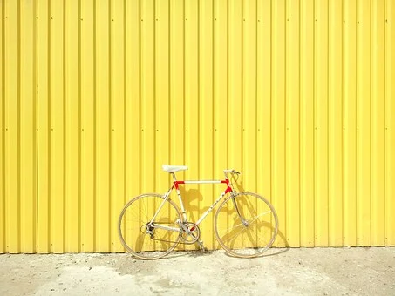
"מי פנוי לענות?" (פתיח לשיעור, אפשרות ראשונה)
מה אומרת לכם המילה "פנאי"?
פנאי הוא זמן חופשי. זמן פנוי, אשר בו אפשר לבחור מה לעשות.
Notes:
"מי פנוי לענות?"-פעילות מעוררת עניין לפתיחת השיעור:
המורה תסביר לתלמידים - כל אחד ואחת מאתנו אוהבים לעשות דברים שונים בזמן הפנוי שלנו.
המורה תפתח בשאלה "מי פנוי לענות?" ותבחר מתנדבים מבין המצביעים.
לאחר מכן, תזמין את המתנדבים לשתף מה הם אוהבים לעשות בשעות הפנאי(בילוי עם המשפחה, מפגשים עם החברים, טיולים, קריאה, צפייה בטלוויזיה, משחק כדורגל, ריקוד, משחק במשחקי רשת ועוד).
המורה תשאל: מי שמע את המושג "פנאי"? מה זה "פנאי"? המורה תאסוף תשובות מהתלמידים ותגדיר עמם יחד: פנאי הוא זמן חופשי. זמן פנוי, אשר בו אפשר לבחור מה לעשות.
לאחר מכן, באמצעות השקופיות הבאות, תזמין את התלמידים לענות על השאלות הבאות (כל שאלה נמצאת בשקופית נפרדת):
* האם הזמן שאתם בבית הספר הוא "פנאי"? האם הזמן שאתם בחוג הוא "פנאי"? האם שעות אחר הצהריים בבית הן "פנאי"?
* איך אתם בוחרים מה לעשות בשעות הפנאי שלכם אחר הצהריים?
* מי אחראי על לוח הזמנים שלכם בשעות הפנאי?
* האם אתם מציבים לעצמכם גבולות ולוחות זמנים בשעות הפנאי? אם כן, מדוע זה חשוב לכם?

Slide 5
"מי פנוי לענות?"
האם הזמן שאתם בביה"ס הוא "פנאי"?

Slide 6
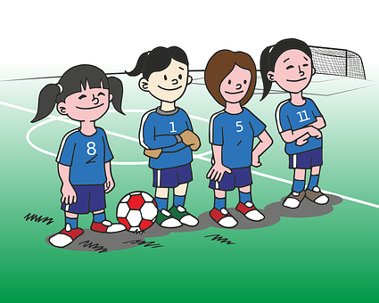
"מי פנוי לענות?"
האם הזמן שאתם בחוג הוא "פנאי"?

Slide 7
"מי פנוי לענות?"
האם שעות אחר הצהריים בבית הן "פנאי"?

Slide 8
"מי פנוי לענות?"
כיצד אתם בוחרים מה לעשות בשעות הפנאי שלכם אחר הצהריים?

Slide 9
"מי פנוי לענות?"
מי אחראי על לוח הזמנים שלכם בשעות הפנאי?

Slide 10
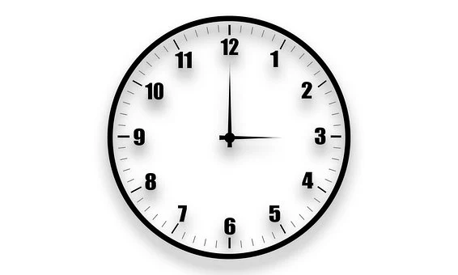
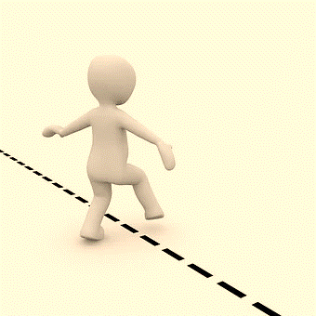
"מי פנוי לענות?"
האם אתם מציבים לעצמכם גבולות ולוחות זמנים בשעות הפנאי?
אם כן, מדוע זה חשוב לכם?
Notes:
בתום הדיון, המורה תסביר: שעות הפנאי הן חשובות ונפלאות. בשעות הפנאי אנחנו יכולים להקשיב ללב שלנו ולבחור מה לעשות. יחד עם זאת, פעמים רבות קורה שאנחנו נהנים בפעילות הפנאי וקשה לנו להפסיק אותה.

Slide 11
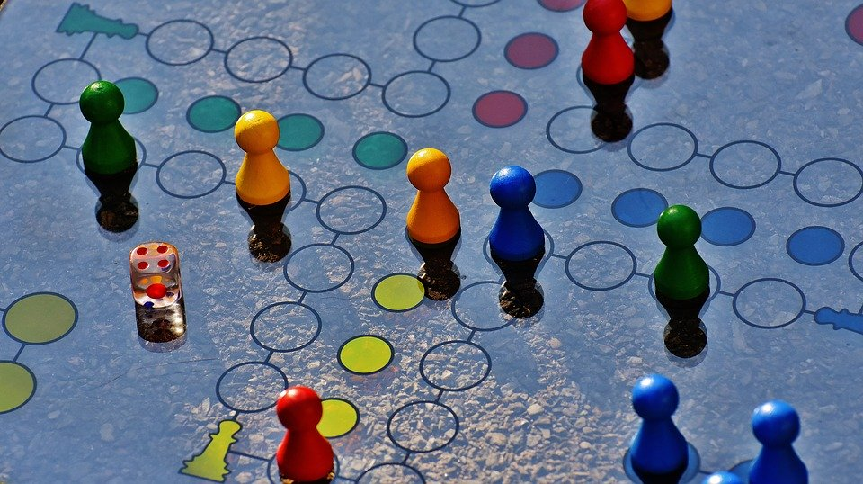
"זמן משחק" (פתיח לשיעור, אפשרות שנייה)
זוג ב'
זמן משחק: 4 דק'
זוג א'
זמן משחק: אין הגבלה
Notes:
המורה תבחר ארבעה מתנדבים. הארבעה יתחלקו לזוגות, כל זוג יקבל משחק (לשיקול דעת המורה באילו משחקים לבחור - משחק קופסא, קלפים, כדור וכדומה). זוג א' לא יוגבל בזמן. זוג ב' יקבל שעון חול (טיימר), ויונחה לשחק עד שהשעון מראה שתם הזמן. לאחר מספר דקות, על המורה לעצור גם את זוג א' ולבקש מהם לסיים את המשחק. שאר תלמידי הכיתה יצפו בהתנהלות של שני הזוגות.

Slide 12
"זמן משחק"
שאלות בעקבות המשחק:
שאלות לצופים:
מה ראיתם ומה שמעתם במהלך הצפייה בתלמידים ששיחקו?
כיצד לדעתכם הרגישו הילדים במשחק?
למי מהזוגות היה קשה יותר לעצור את המשחק? מדוע?
Notes:
בתום ההתנסות המורה תזמין את הכיתה לשיחה אודות ההתנסות והצפייה בה:
שאלות לצופים:
* מה ראיתם ומה שמעתם במהלך הצפייה בתלמידים ששיחקו?
* כיצד לדעתכם הרגישו הילדים במשחק?
* למי מהזוגות היה קשה יותר לעצור את המשחק? מדוע?

Slide 13
"זמן משחק"
שאלות בעקבות המשחק:
שאלות למשתתפים במשחק:
כיצד הרגשתם במהלך המשחק?
שאלה לזוג שהשתמש בשעון החול: האם היה לכם קשה לעצור את המשחק? מה עזר לכם?
שאלה לזוג ששיחק ללא הגבלת זמן: האם היה לכם קשה לעצור את המשחק? מה עזר לכם?
Notes:
שאלות למשתתפים במשחק:
* כיצד הרגשתם במהלך המשחק?
* שאלה לזוג שהשתמש בשעון החול: האם היה לכם קשה לעצור את המשחק? מה עזר לכם?
* שאלה לזוג ששיחק ללא הגבלת זמן: האם היה לכם קשה לעצור את המשחק? מה עזר לכם?

Slide 14
"זמן משחק"
שאלה בעקבות המשחק:
שאלה לכלל הכיתה:
מדוע לדעתכם יש/אין הבדל בתחושות בין שני הזוגות?
Notes:
בתום ההתנסות המורה תזמין את הכיתה לשיחה אודות ההתנסות והצפייה בה:
שאלה לכלל הכיתה:
* מדוע לדעתכם יש/אין הבדל בתחושות בין שני הזוגות?
המורה תסביר: גם בחיי היומיום אנו נתקלים במצבים בהם קשה לנו להפסיק פעילות כלשהי שבה עסקנו.
* מי יכול לספר על מקרה כזה? כיצד התמודדתם? (דוגמאות לפעילויות שונות: משחק בגן שעשועים, צפייה בטלוויזיה, משחק במחשב, משחק עם חברים ועוד).
המורה תסביר: במקרים רבים המבוגרים (הורים, מורים) מציבים גבולות ואומרים לכם מה מותר/ אסור/ כדאי/ לא כדאי. זהו גבול חיצוני שאדם אחר שם בעבורנו.
* אילו גבולות יש בבית הספר? אילו גבולות יש בבית?
* כיצד אתם מרגישים כשמציבים לכם גבול?
* במה הגבולות מסייעים לכם?

Slide 15
"ארתור והמסכים" (גוף השיעור)
לצפייה בפרק מתוך הסדרה "ארתור" לחצו כאן
Notes:
המורה תסביר לתלמידים: כעת נצפה בחלק מפרק של הסדרה "ארתור" ששמו "מוח מתמכר".
לתשומת לב המורה: בשיחה עם התלמידים איננו משתמשים במונח "התמכרות", אף כי הוא עולה בפרק. בשיחה ניתן להשתמש בביטויים "שימוש מאוזן" או "חשיפת יתר למסכים", ולהסביר כי חשיפת יתר הוא מצב בו אנו עושים דבר מה לעתים קרובות, מתקשים להגביל את עצמנו ולהפסיק ואף מרגישים שזה פוגע בנו ובתפקוד היומיומי שלנו.

Slide 16
שאלות לדיון כיתתי
ספרו במילים שלכם - מה התרחש בפרק?
מה הרגשתם כשצפיתם באלן, גיבור הפרק?
אילו דברים אלן הרוויח מהתנהגותו ואילו הפסיד?
רווחים | הפסדים
נהנה מצפייה בסדרה | ויתר על רכיבה על אופניים עם חברים
Notes:
המורה תזמין את התלמידים לענות על השאלות המופיעות בשקופית.
ספרו במילים שלכם – מה התרחש בפרק?
מה הרגשתם ומה חשבתם כשצפיתם באלן, גיבור הפרק?
מה ניתן לומר על התנהלותו של אלן? האם ומה הוא הרוויח? (נהנה מהצפייה בסדרה), האם וכיצד התנהלותו פגעה בו? (אלן ויתר על דברים שחשובים לו - הכנת שיעורי בית, רכיבה על אופניים עם חברים, היה לא מרוכז בכיתה ועוד).

Slide 17
שאלות לדיון כיתתי
במהלך הפרק אלן מבין שקשה לו להפסיק לצפות בסדרה. כיצד הוא מתמודד באופן אישי עם הקושי ומי מסייע לו?
בתחילת הפרק ארתור שואל: "למה כל כך קשה לאנשים לעצור ברגע הנכון?" האם גם לכם קרה מקרה שבו התקשיתם להתנתק מהמסכים?
בסיום הסרטון אלן מדבר על כללים: מי קובע את כללי השימוש במסכים אצלכם בבית? האם ומדוע הכללים חשובים?
Notes:
המורה תזמין את התלמידים לענות על השאלות המופיעות בשקופית.
* במהלך הפרק אלן מבין שקשה לו להפסיק לצפות בסדרה. כיצד הוא מתמודד באופן אישי עם הקושי ומי מסייע לו? (בהקשר זה חשוב להדגיש את מקום החברים ששיקפו לו את מצבו וסייעו לו לחזור לתפקוד בשגרת היומיום).
* בתחילת הפרק ארתור שואל: "למה כל כך קשה לאנשים לעצור ברגע הנכון?" האם גם לכם קרה מקרה דומה למקרה של אלן שבו התקשיתם להתנתק מהמסכים? (טלוויזיה, מחשב, משחקי מחשב, טלפון נייד, טאבלט ועוד) שתפו אותנו.
* בסיום הסרטון אלן מדבר על כללים: מי קובע את כללי השימוש במסכים אצלכם בבית? האם ומדוע הכללים חשובים?

Slide 18
מה ניתן ללמוד מהשיעור? (מסרים לדיון)
שעות הפנאי הן חשובות ונפלאות. בשעות הפנאי אנחנו יכולים להקשיב ללב שלנו ולבחור מה לעשות.
פעמים רבות קורה שאנחנו נהנים בפעילות הפנאי וקשה לנו להפסיק אותה. חשוב לשים לב לכך.
מומלץ לשלב מגוון פעילויות פנאי מעבר למסכים, כגון - בילוי עם המשפחה, מפגש עם חברים, למידה, יצירה, פעילות ספורטיבית ועוד.
לעתים, המבוגרים מציבים לנו גבולות וחוקים בנושאים שונים, גם לגבי שימוש במסכים. חשוב לכבד כללים אלו שמטרתם היא לשמור ולהגן עלינו ולאפשר לנו להתנסות במגוון רחב של פעילויות בכל יום.
Notes:
המורה תסכם ביחד עם התלמידים:
* שעות הפנאי הן חשובות ונפלאות. בשעות הפנאי אנחנו יכולים להקשיב ללב שלנו ולבחור מה לעשות.
* פעמים רבות קורה שאנחנו נהנים בפעילות הפנאי וקשה לנו להפסיק אותה. חשוב להיות ערים לכך.
* מומלץ לשלב מגוון פעילויות פנאי מעבר למסכים, כגון - בילוי עם המשפחה, מפגש עם חברים, למידה, יצירה, פעילות ספורטיבית ועוד.
* לעתים, המבוגרים מציבים לנו גבולות וחוקים בנושאים שונים. חשוב לכבד חוקים אלו לגבי פעילויות הפנאי ככלל ושימוש במסכים בפרט. כדאי לזכור שהמטרה של הכללים הללו היא לשמור ולהגן עלינו ולאפשר לנו להתנסות במגוון רחב של פעילויות בכל יום.
למורה:
* חשוב להדגיש כי מטרת הכללים לשמור ולהגן על הילדים: הגנה מפני פגיעה, חשיפה לתכנים לא תואמי גיל ושמירה על בריאותם, תוך התייחסות גם לפעילות גופנית.
* חשוב לזכור- במקרה של פגיעה ברשת, ניתן לפנות להורים/לצוות החינוכי (מחנכת, יועצת, מנהלת) ובמידת הצורך למוקד 105 (המטה הלאומי להגנה על ילדים ברשת).

Slide 19
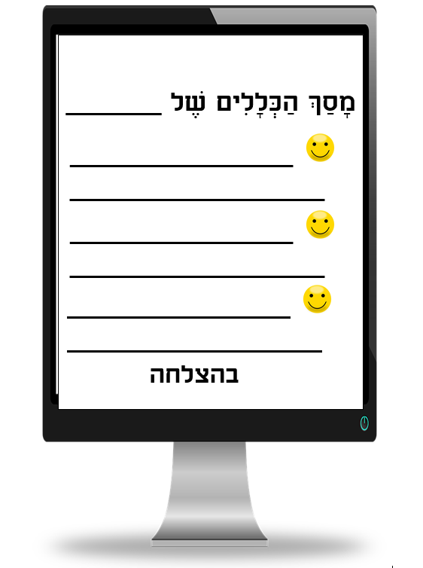
מסך הכללים שלי (סיום השיעור)
נסחו שלושה כללים לשימוש מאוזן שלכם במסכים.
Notes:
המורה תיתן לכל אחד מהתלמידים דף מעוצב "מסך הכללים שלי" בו ינסחו שלושה מרכזיים לשימוש מאוזן במסכים.

